Slide 1

HMM与分词、词性标注、实体识别

Slide 2
一、隐马尔可夫模型的基本概念
隐马尔可夫模型（hidden Markov model , 记作：HMM）是马尔可夫模型的进一步发展。语音识别、生物信息识别、自然语言处理。

Slide 3
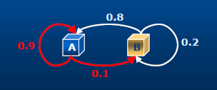
隐马尔可夫模型的示例—赌场欺诈问题：
某赌场在投骰子，根据点数决定胜负。在多次投
掷骰子的时候采取了如下手段进行作弊：准备了
两个骰子A和B，其中A为正常骰子，B为灌铅骰
子，由于怕被发现，所有连续投掷的时候偶尔使
用一下B，A和B之间转换的概率如下：

Slide 9
解码问题（decoding）
对于骰子作弊问题中，解码问题是：如果确实使用了
作弊骰子，这些序列中哪些点时由B投掷出来的。

Slide 10
Viterbi算法

Slide 11
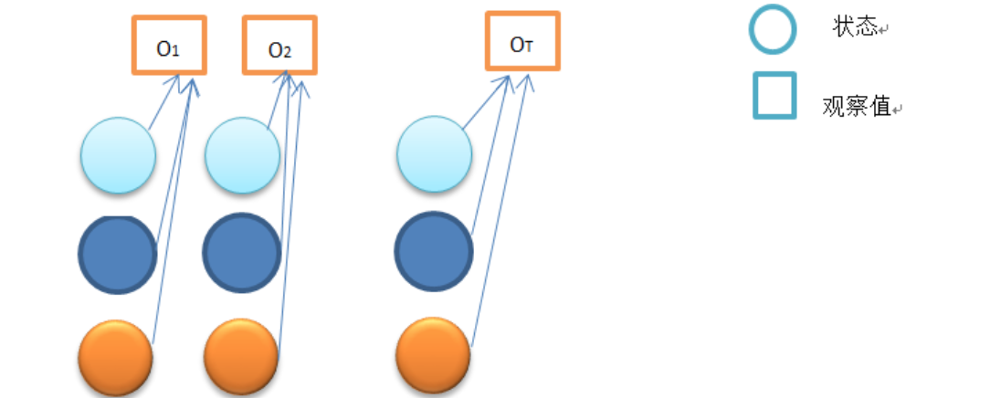

Slide 12
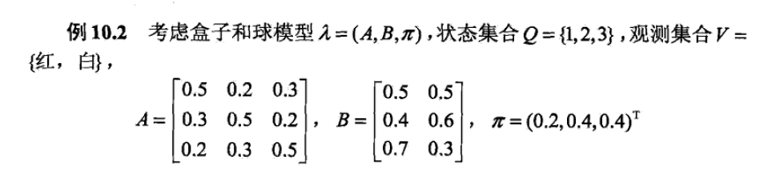
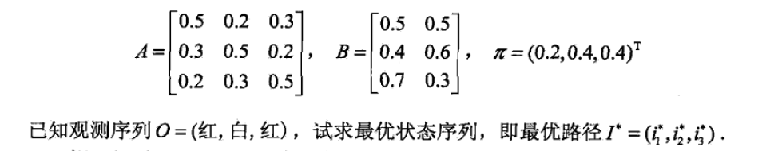
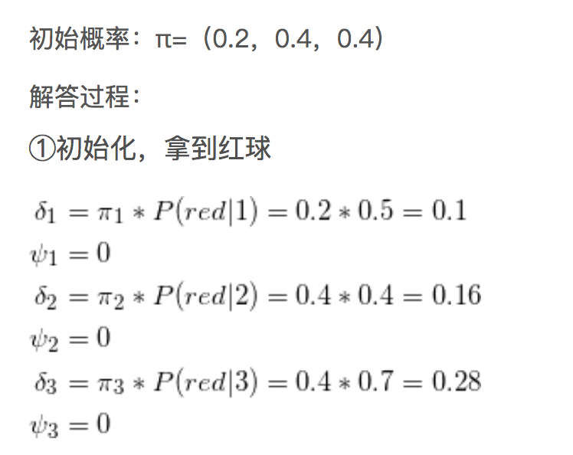

Slide 13
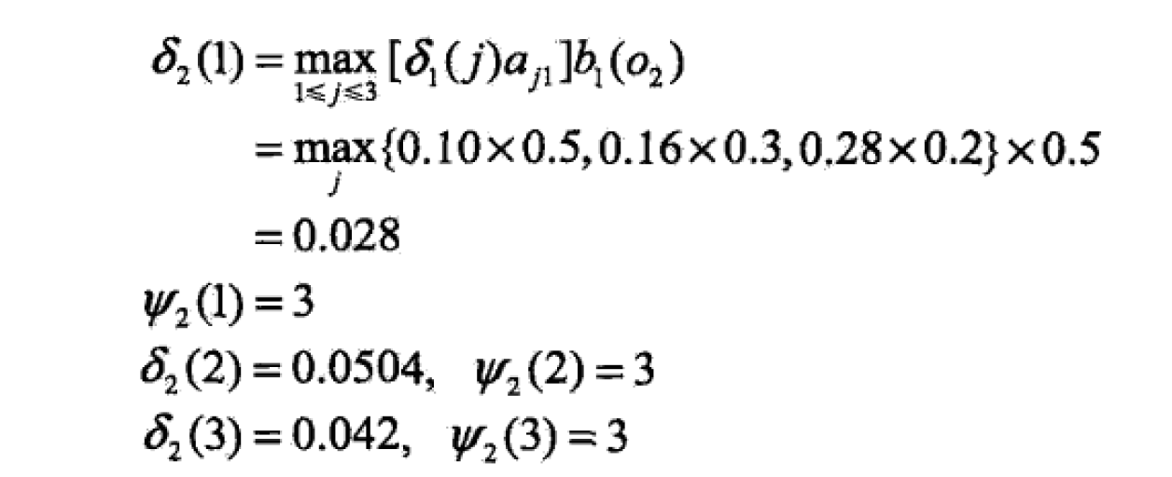

Slide 14
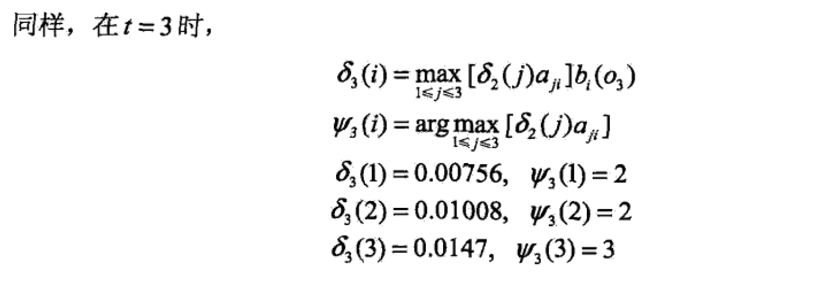

Slide 15
输入的是：
我是机器学习从业者
输出为：
我 是 机器 学习 从业者

Slide 16
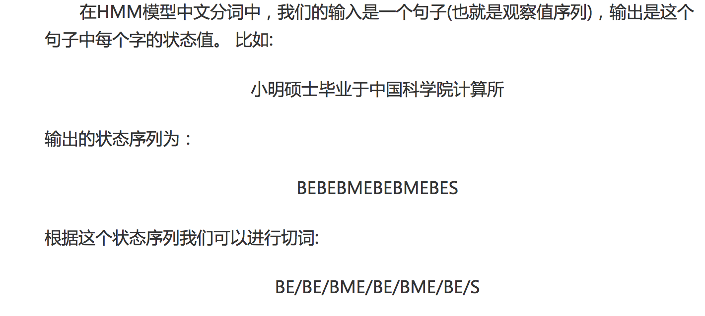

Slide 17
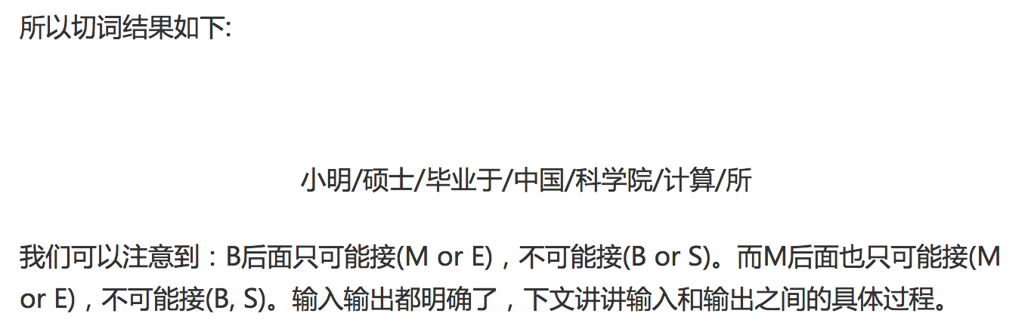

Slide 18
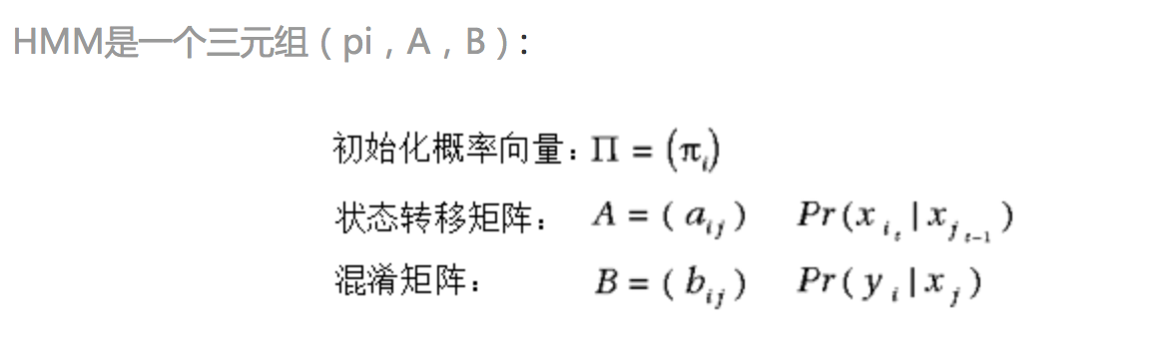

Slide 19
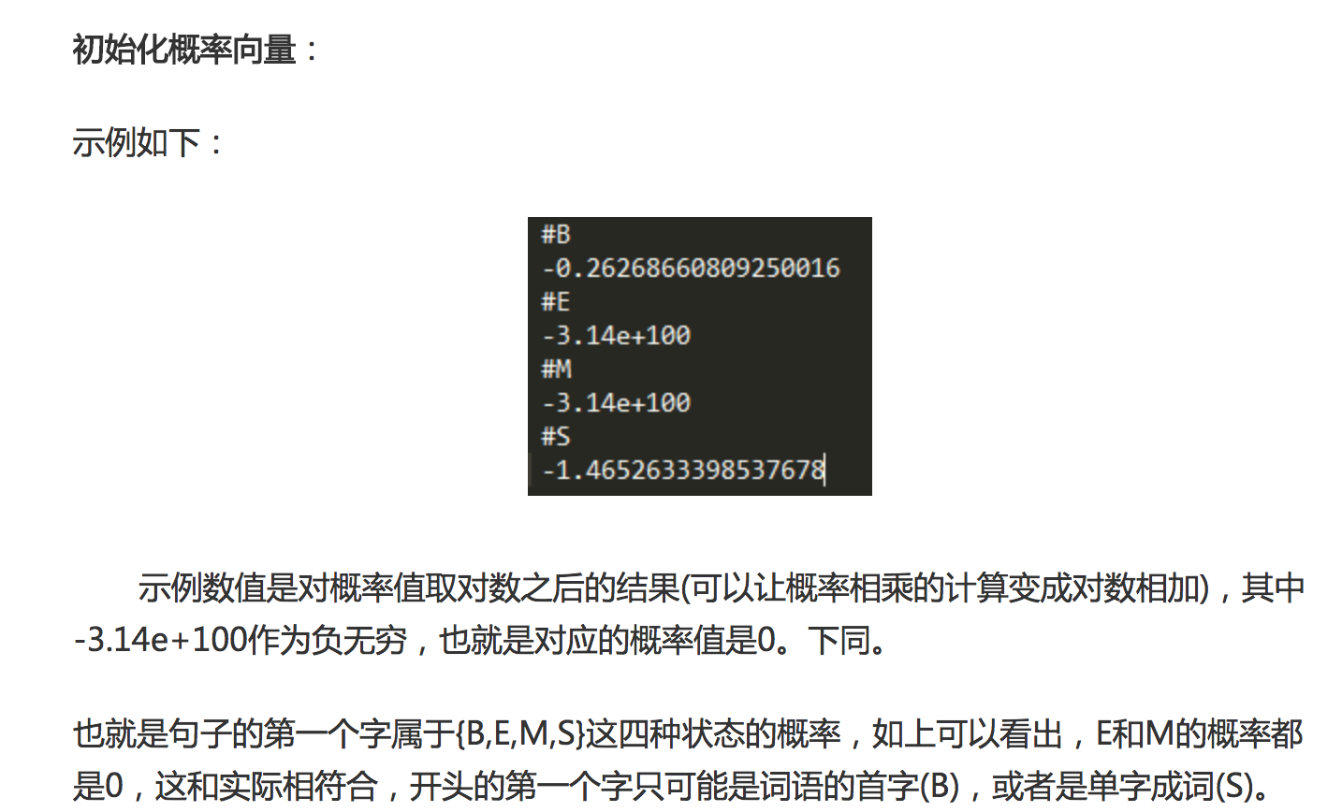
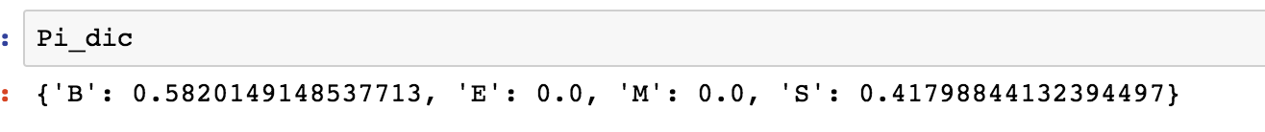

Slide 20
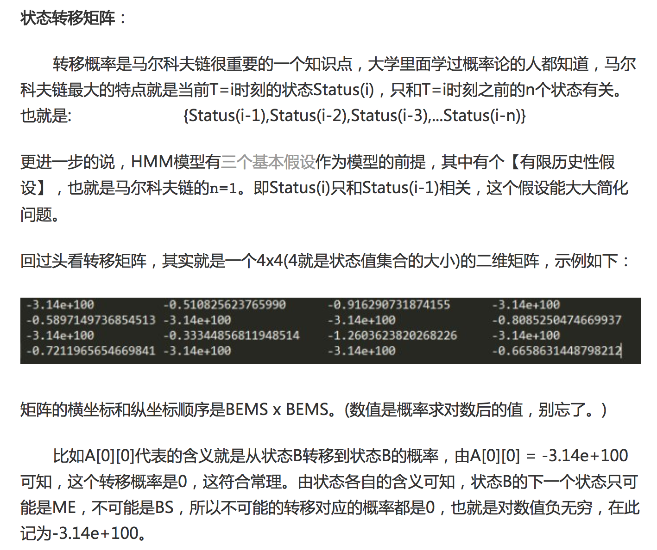
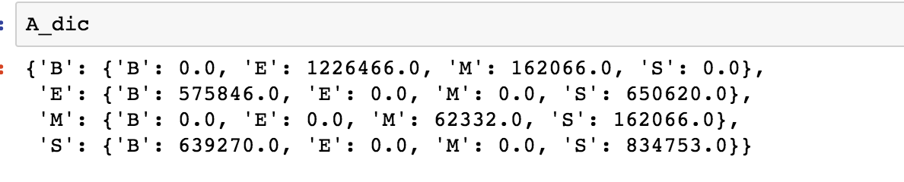

Slide 21
